Slide 1
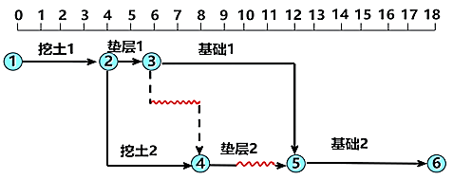
如切如磋 如琢如磨
一、双代号时标网络计划
（一）双代号时标网络计划的特点及其规定
1、双代号时标网络计划的概念
以时间坐标为尺度表示工作时间的网络计划。

Slide 2
如切如磋 如琢如磨
2、双代号时标网络计划的特点
（1）兼有横道图和网络图二图优点；
（2）可直接显示各工作的起止时间、自由时差及关键线路；
（3）可直接统计资源按日需要量；
（4）调整比较麻烦。

Slide 3
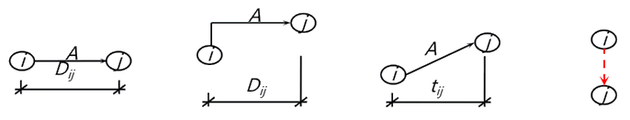
如切如磋 如琢如磨
3、双代号时标网络计划的规定
一般规定：
（1）实箭线表示一项工作，开始节点与结束节点中心的水平距离表示该工作的持续时间。
（2）虚箭线表示一项虚工作。
因为其持续时间为零，所以虚箭线应竖向绘制。

Slide 4

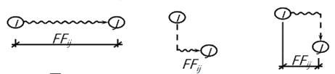
如切如磋 如琢如磨
（3）波形线表示一项工作的自由时差。
注意：
1）波形线应绘制在水平实线之后。
2）当一项虚工作存在FF_{ij}时，按下述方法绘制：

Slide 5
如切如磋 如琢如磨
（二）双代号时标网络计划的绘制方法
1、绘制要求：
绘制要求 | （1）时标网络计划需绘制在带有时间坐标的表格上；
 | （2）节点中心必须对准时间坐标的刻度线；
 | （3）实箭线表示实工作、虚箭线表示虚工作、水平破浪线表示自由时差；
 | （4）箭线宜采用水平或水平段与垂直段组合的箭线形式，不宜用斜箭线；虚工作必须用垂直箭线表示，自由时差应用水平波浪线表示；
 | （5）时标网络计划宜按最早时间编制、以保证实施的可靠性；

Slide 6
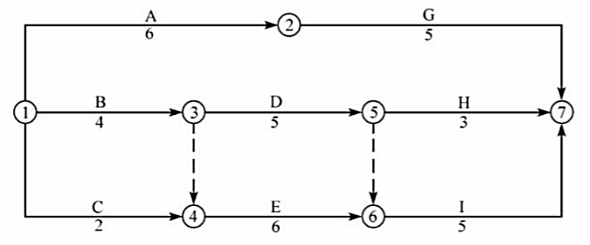
如切如磋 如琢如磨
2、绘制方法：
（1）间接绘制方法
采用间接绘制法，将下列非时标网络计划改画成时标网络计划；

Slide 7
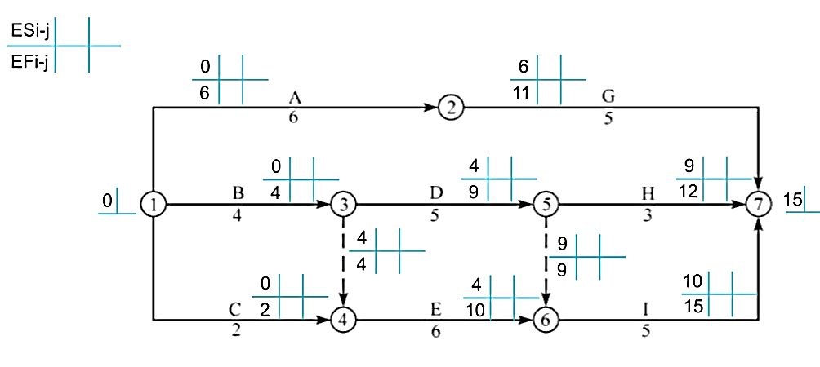
如切如磋 如琢如磨
解析：
步骤一：计算工作最早时间，如图所示：

Slide 8
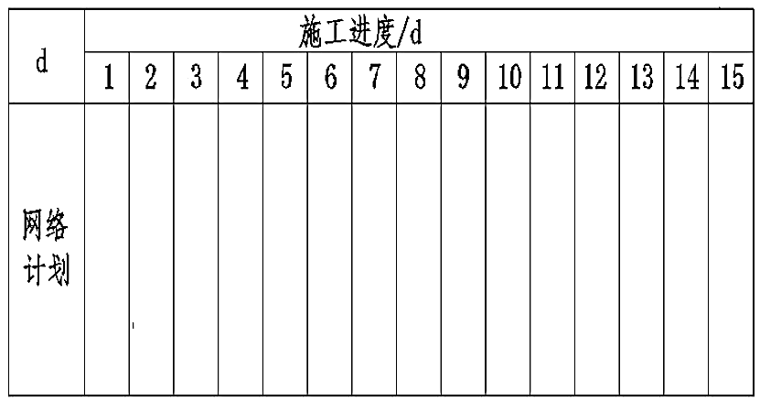
如切如磋 如琢如磨
步骤二：绘制时标表，如图所示：(时标单位：天/周/月/季/年……)

Slide 9
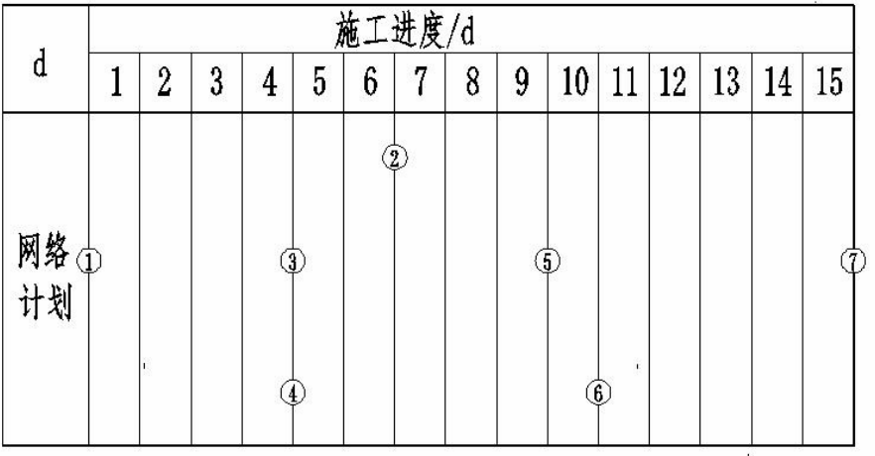
如切如磋 如琢如磨
步骤三：按最早开始时间确定每项工作的开始节点位置，如图所示：

Slide 10
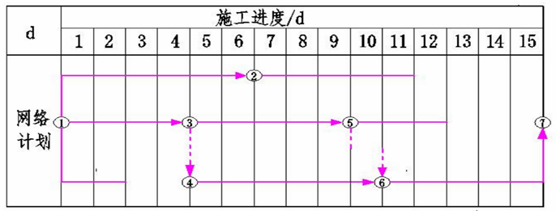
如切如磋 如琢如磨
步骤四：按各工作的持续时间长度绘制相应的实箭线部分， 虚工作竖直绘制，如图所示：

Slide 11
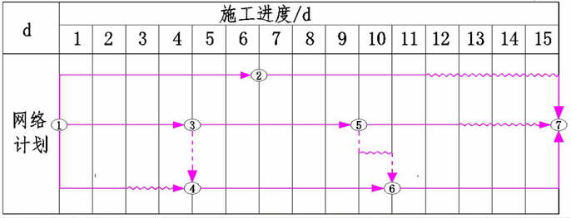
如切如磋 如琢如磨
步骤五：用波形线把实线部分与其紧后工作的开始节点连接起来，以表示自由时差，若虚箭线的开始和结束节点之间有水平距离时，也用波浪线补足。

Slide 12
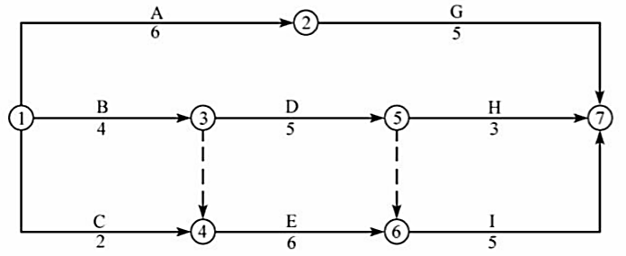
如切如磋 如琢如磨
（2）直接绘制方法
将下列非时标网络计划改画成时标网络计划；

Slide 13
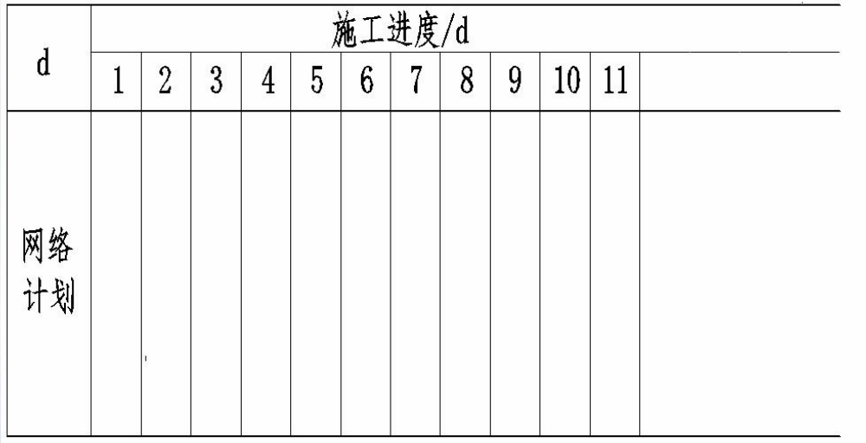
如切如磋 如琢如磨
解析：
步骤一：绘制时标表, 如图所示：(计划工期未知，时标进度有待延伸）

Slide 14
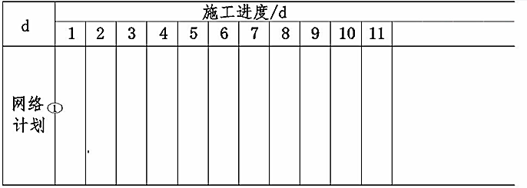
如切如磋 如琢如磨
步骤二：将起点定位在时标表的起始刻线上，如图所示：

Slide 15
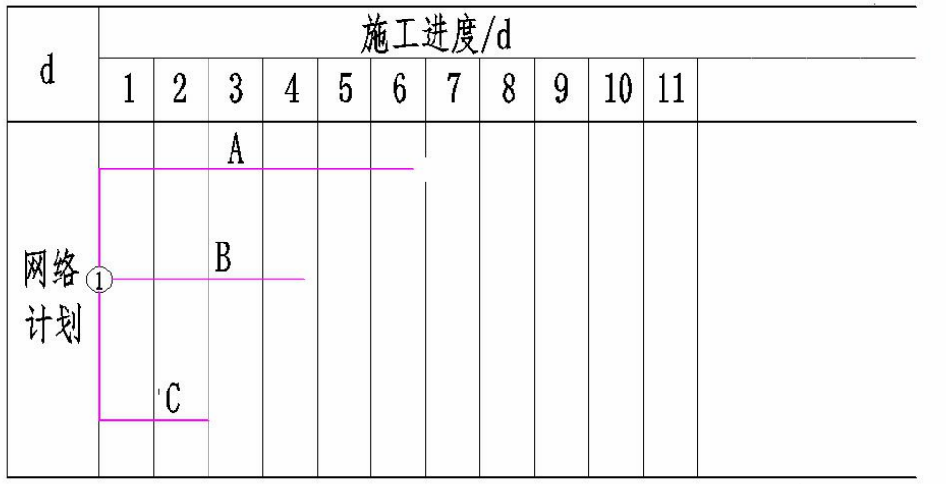
如切如磋 如琢如磨
步骤三：按工作持续时间在时标表上绘制起点节点的外向箭线，如图所示：

Slide 16
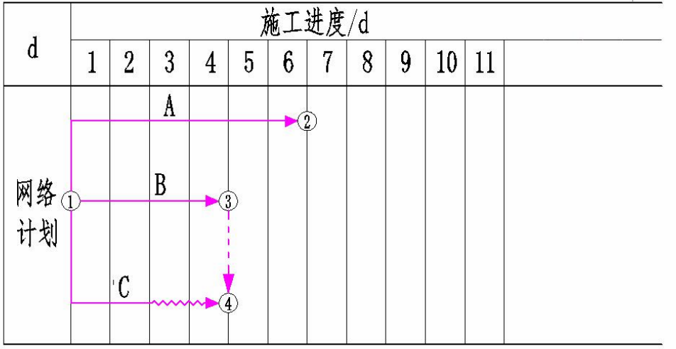
如切如磋 如琢如磨
步骤四：箭头节点必须在所有内向箭线会出以后，定位在这些内向箭线中最晚完成的箭线的箭头处,内向箭线长度不足以达到该箭头节点时，用波浪线补足。虚箭线应垂直绘制。

Slide 17
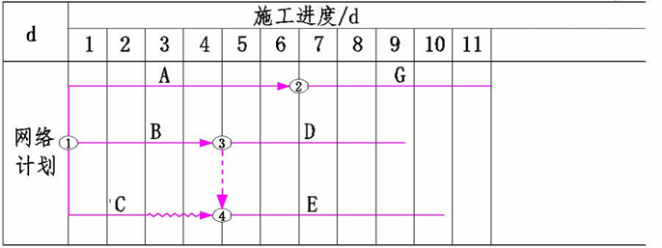
如切如磋 如琢如磨
步骤五：当某个节点的位置确定之后，即可绘制以该节点为开始节点的工作箭线。如图所示的工作G、D、E：

Slide 18
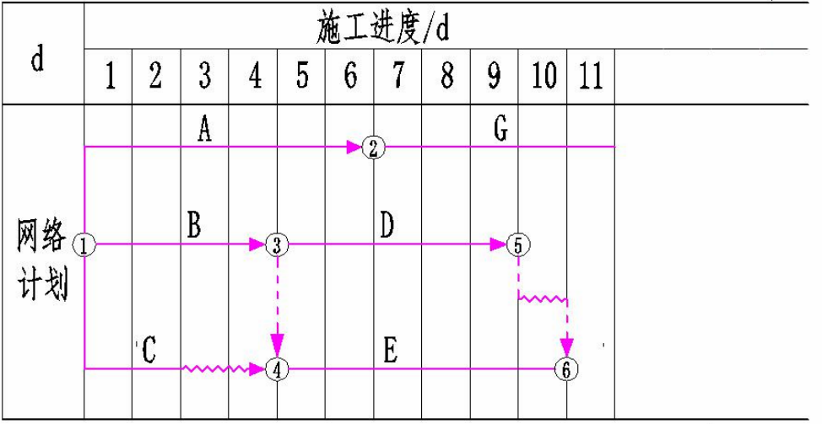
如切如磋 如琢如磨
步骤六：按上述第四步，定位D、E工作箭头节点⑤、⑥，若虚箭线的开始和结束节点之间有水平距离时，也用波浪线补足。如图所示：

Slide 19
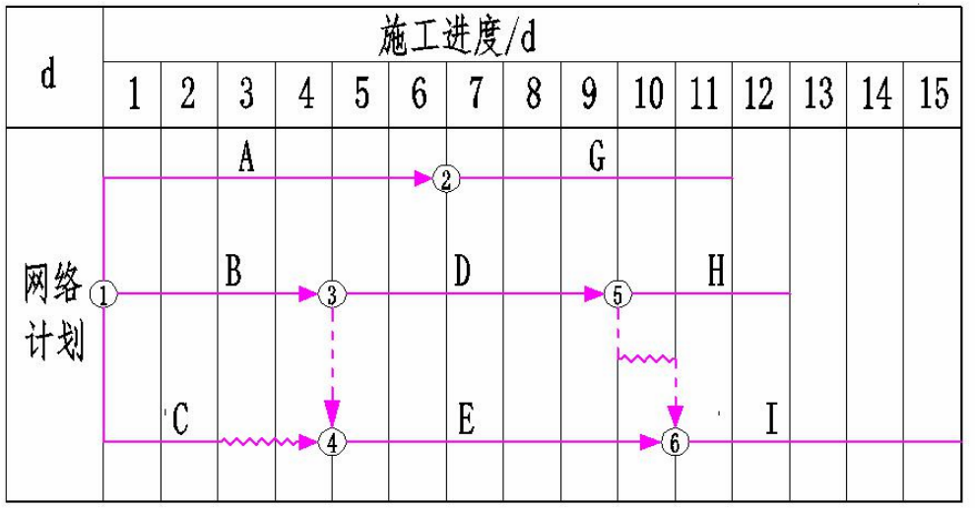
如切如磋 如琢如磨
步骤七：延伸时标轴，绘制工作H、I的箭线。如图所示：

Slide 20
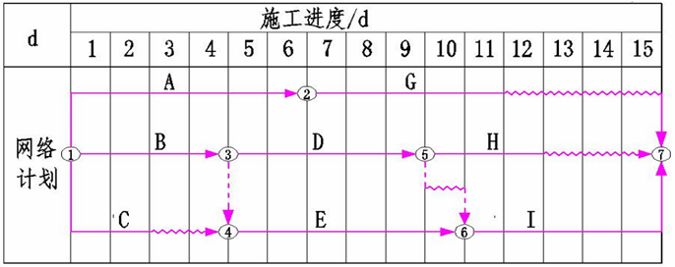
如切如磋 如琢如磨
步骤八：定位终点节点⑦，补全网络图。如图所示：

